Slide 1

Meilenstein 1 - Gruppe 8 Joe’s Buddler corp. cs108 Programmierprojekt, FS19
Sanja Popovic
Viktor Gsteiger
Moritz Wuerth
Matthias Nadler
Sebastian Schlachter

Slide 2
Ablauf
Spielbeschreibung / Idee
Spielregeln
Schnittstelle zwischen Client und Server
Spielmechaniken
Anforderungen
Timeline
Zuständigkeiten
Dokumentation / Prozess

Slide 3
Spielbeschreibung / Idee
Wer sammelt als Erster eine bestimmte Anzahl an Goldsteinen?
Echtzeit
Eine gemeinsame Karte
Gegenseitige Beeinflussung

Slide 4
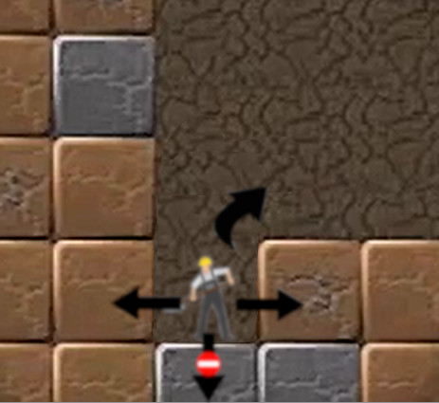
Spielregeln
Die Figur kann:
nach rechts, nach links und nach unten buddeln.
springen.

Slide 5
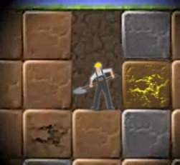
Spielregeln
Felder mit Gold

Slide 6
Spielregeln
Felder mit Gold
Braune Felder sind zerstörbar.

Slide 7
Spielregeln
Felder mit Gold
Braune Felder sind zerstörbar.
Graue Felder sind unzerstörbar.

Slide 8
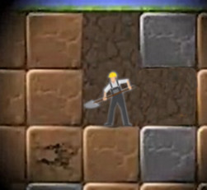
Spielregeln
Graue Felder können fallen.

Slide 9
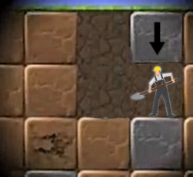
Spielregeln
Graue Felder können fallen.

Slide 10
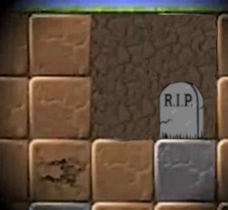
Spielregeln
Graue Felder können fallen.
Gefährlich für die Figur
Anfangsstand: Zwei Leben
Game Over falls kein Leben übrig

Slide 11
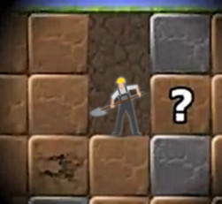
Spielregeln
Auf eigenes Risiko

Slide 12
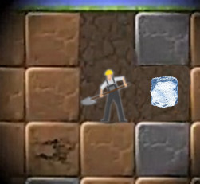
Spielregeln
Eisklotz:
Die Figur wird für acht Sekunden gefreezt.

Slide 13
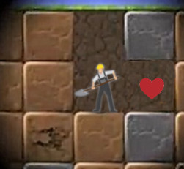
Spielregeln
Herz:
Der Spieler erhält ein Leben

Slide 14
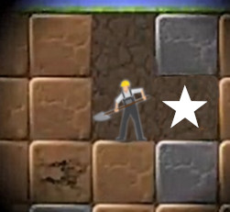
Spielregeln
Stern:
Die Gegenspieler werden für fünf Sekunden gefreezt.

Slide 15
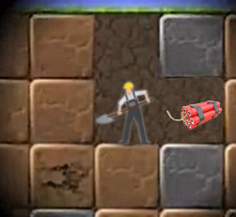
Spielregeln
Dynamit kann:
nahegelegenes Gold zerstören.
die Figur das Leben kosten.
graue Felder zum fallen bringen.
den Weg freibuddeln.

Slide 16
Schnittstelle zwischen Client und Server
TODO:

Slide 17
Spielmechaniken
Bewegung der Spielfigur
Interaktion mit der Umwelt
Interaktion mit anderen Spielern
Gewinnentscheidung

Slide 18
Anforderungen
Echtzeitspiel
Spielwelt
Position und Kollisionserkennung
Schwerkraft
Animation
Sound

Slide 19
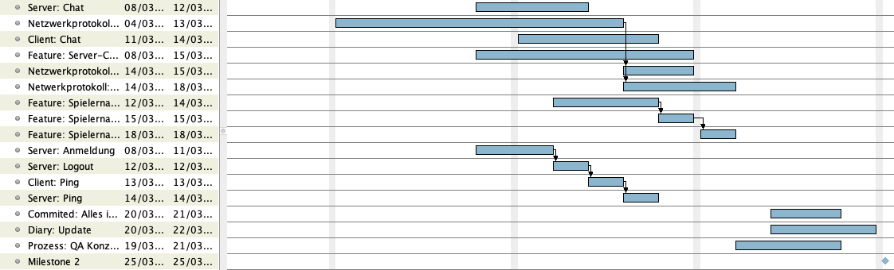
Timeline: Milestone 2

Slide 20
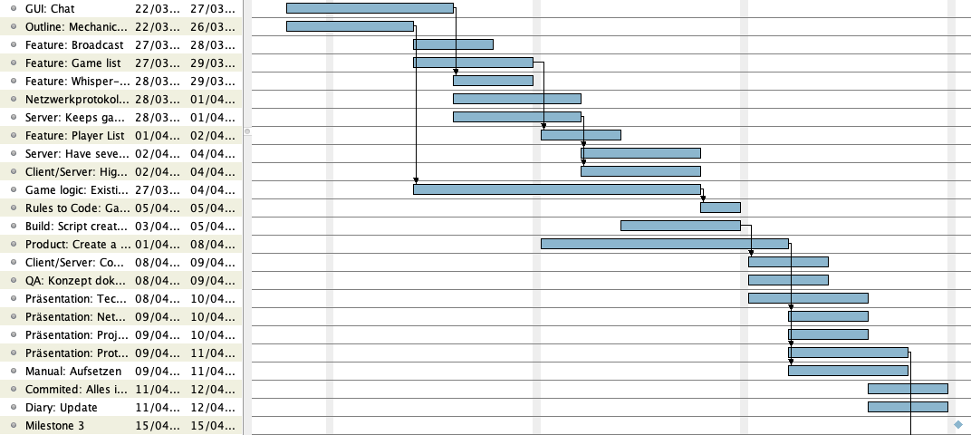
Timeline: Milestone 3

Slide 21
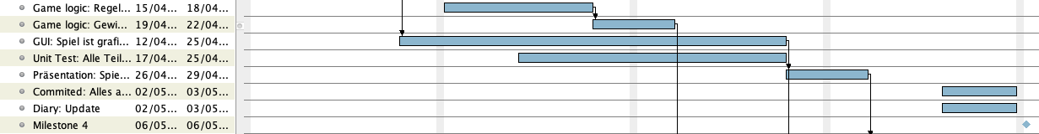
Timeline: Milestone 4

Slide 22
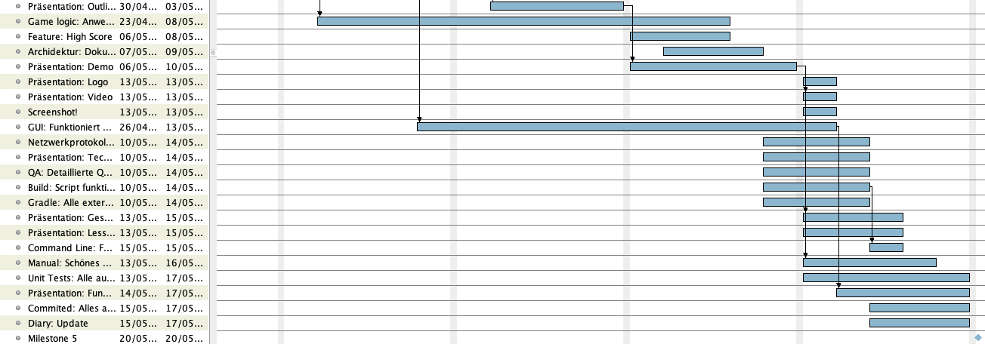
Timeline: Milestone 5

Slide 23
Zuständigkeiten
-Matthias:
Engine, Game Logik, QA
-Moritz:
Client, Grafik
-Sanja:
Server, QA
-Sebastian:
Grafik, Game Logik
-Viktor:
Client/Server Kommunikation, Server

Slide 24
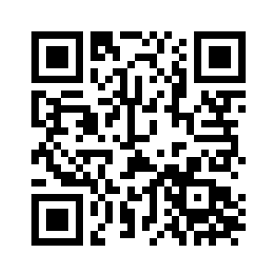
Dokumentation / Prozess
-Diary (https://sites.google.com/view/buddler-joe/home)
-Source Code Dokumentation
-QA Dokumentation
-Protokolle der Sitzungen
-etc.
-Dokumentation im git

Slide 25
Vielen Dank für Ihre Aufmerksamkeit.

